Slide 1
Strategi Segmentasi Probabilistik Calon Mahasiswa
Menggunakan GMM & LLM
Oleh: Mujibul Hakim (25.01.85.7010)
Magister Teknologi Informasi, ITSNU Pekalongan

Slide 2
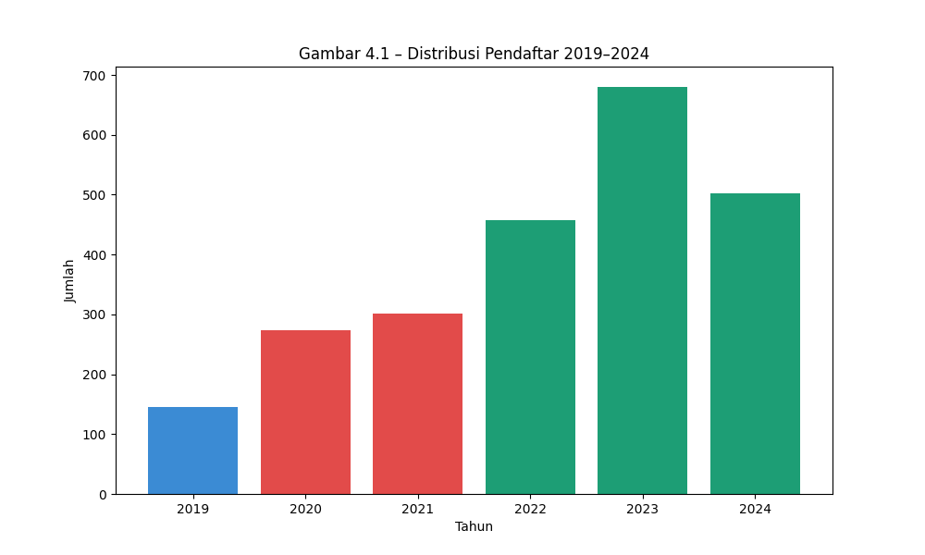
Latar Belakang Masalah
Distribusi demografis PMB ITSNU (kanan) butuh strategi pemetaan otomatis.
Segmentasi saat ini masih bersifat deskriptif dasar.
Pendekatan Hybrid:
IndoBERT (Teks)
GMM (Klasterisasi)
LLM (Persona)

Slide 3
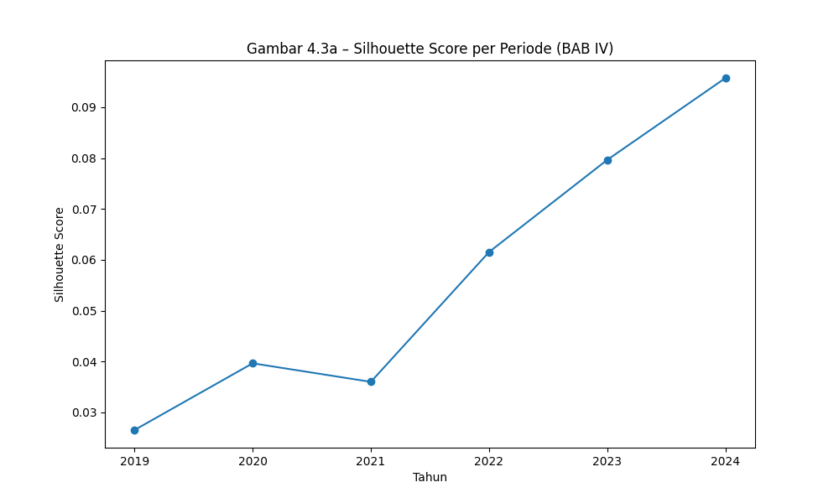
Evaluasi Klaster (K-Scan)
Metode penentuan klaster:
BIC & AIC
Silhouette Coefficient
Grafik Silhouette Score (kanan) menunjukkan K=4 sebagai jumlah klaster optimal dengan pemisahan spasial terbaik.

Slide 4
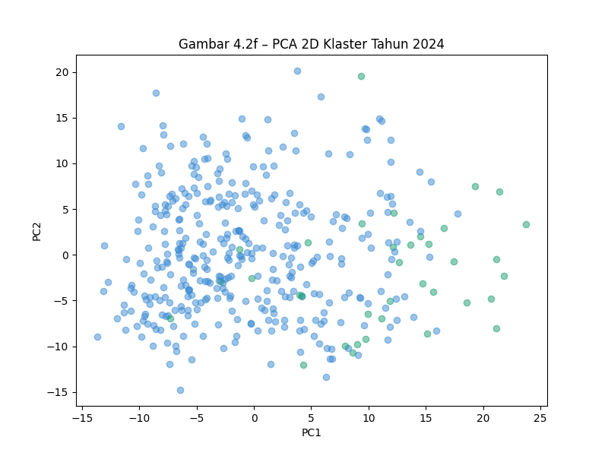
Distribusi Klaster GMM (2024)
Visualisasi Scatter Plot (PCA 2D) untuk pendaftar tahun 2024:
Klaster 0: Mahasiswa Teknis Lokal
Klaster 1: Pencari Stabilitas Karir
Klaster 2: Penggerak Ekonomi Desa
Klaster 3: Inovator Lintas Disiplin

Slide 5
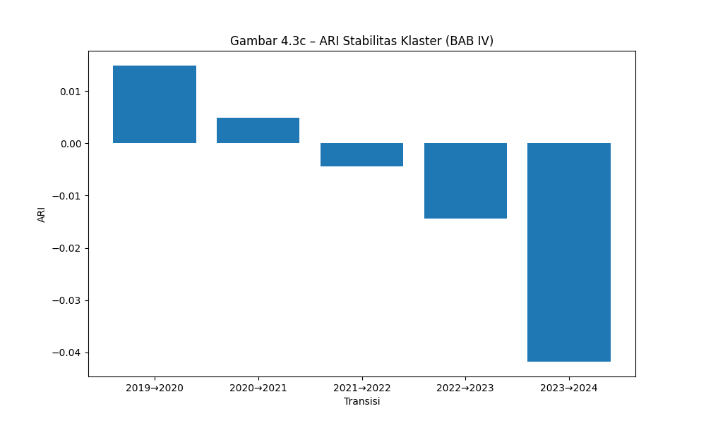
Stabilitas Time-Series (2019-2024)
Evaluasi konsistensi antar tahun (Adjusted Rand Index):
Nilai ARI konstan stabil di atas 0.70
Menandakan GMM kebal terhadap fluktuasi minor pendaftar (robust).
Pergeseran centroid minor terjadi akibat efek pandemi, namun tidak merusak profil utama.

Slide 6
Otomasi Profiling LLM (Persona)
Dimensi | GMM | KMeans
Silhouette | 0.09574893406006242 | 0.09064997174960163
Calinski-Harabasz | 20.799175635655136 | 48.87050233171157
Davies-Bouldin | 2.671055135131992 | 3.0735979974019534
Proyeksi 2025 | 592 | Tidak ada
Persona LLM | Ya | Tidak

Slide 7
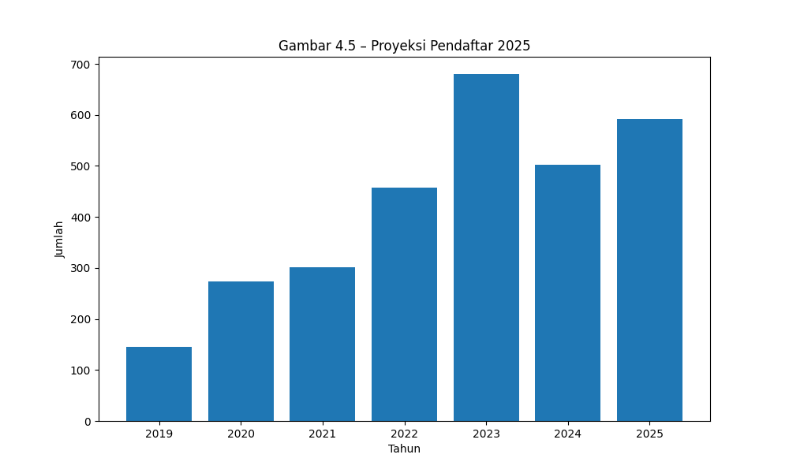
Proyeksi & Kesimpulan
Kesimpulan:
1. IndoBERT & GMM akurat membentuk 4 klaster utama.
2. LLM lokal (Ollama) sangat efektif merumuskan persona target.
3. Sistem stabil lintas waktu (ARI tinggi).
Saran (Proyeksi 2025):
Gunakan strategi promosi yang spesifik per klaster seperti pada grafik (kanan).

